Slide 1
Индивидуальный проект по ИКТ на тему: “IT в сфере образования: разработка программы для изучения признаков химических соединений”
МУНИЦИПАЛЬНОЕ АВТОНОМНОЕ ОБЩЕОБРАЗОВАТЕЛЬНОЕ УЧРЕЖДЕНИЕ "Школа № 54"
Автор работы: ученик 10 класса
ОРЕН СЮЛЕЙМАН
Научный руководитель: ...
Нижний Новгород - 2023

Slide 2
Введение
В связи с такими нынешними проблемами учебного процесса, как сниженная заинтересованность учеников в учёбе, сложность восприятия изучаемой информации, отсутствие подходящих инструментов для изучения информации остро встаёт вопрос об улучшении и модернизации современных средств освоения изучаемого материала.
Целью данной работы является исследование имеющихся и новых возможностей применения информационных технологий в учебном процессе и разработка программы для улучшения эффективности и удобства образования в области химии с помощью информационных технологий.
Методической основой исследования являются литературные источники по внедрению цифровых информационных технологий в образовательный процесс, а также, открытые аналитические материалы.

Slide 3
Значимость и новизна проекта
Теоретическая значимость проекта заключается в том, что в рамках его написания произведено изучение основных тенденций развития IT и внедрения их в систему образования с возможностью масштабирования в школах и Сузах.
Практическая значимость проекта определяется тем, что созданная программа может быть использована для изучения химии. К тому же описанный мной процесс создания программы может заинтересовать учеников и привлечь их к созданию своей программы для улучшения учебного процесса.
Новизна данного проекта определяется переосмыслением существующих тенденций в развитии и внедрении IT в области образования, обзором основных программ и приложений по химии и описанием новой программы по изучению химии в образовательный процесс.

Slide 4
Основные задачи проекта
Изучить тенденции развития и совершенствования информационных технологий;
Проанализировать теоретическую базу и практические разработки по данной теме;
Изучить уровень компьютерной грамотности в обществе, в т.ч. в системе образования;
Описать важность применения IT и современных программ и приложений в образовательном процессе;
Разработать инструмент эффективного изучения химии с помощью информационных технологий (программа для изучения признаков химических соединений).

Slide 5
Теоретическая часть
Развитие информационных технологий
Виды информационных технологий и их совершенствование
Применение обучающих приложений в процессе обучения

Slide 6
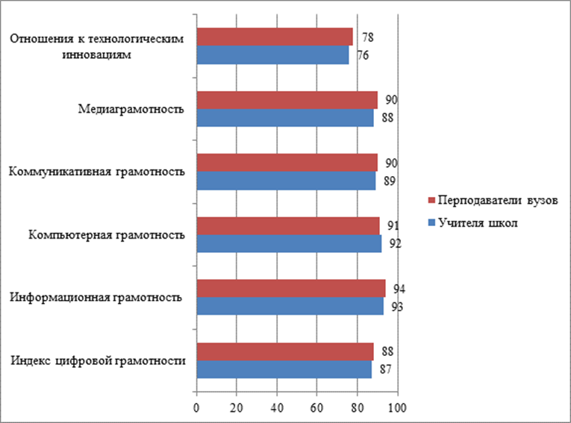
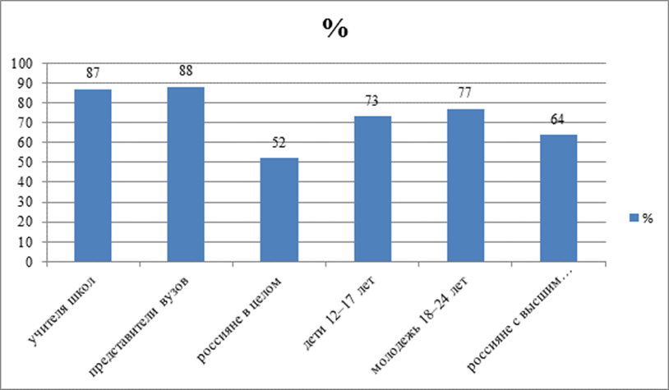
Аналитическая часть
Информационно-коммуникационные технологии
Компьютерная грамотность педагогов
Формы использования IT в образовании
Организация продуктивной учебной деятельности учащихся
Развивающие игры и приложения

Slide 7
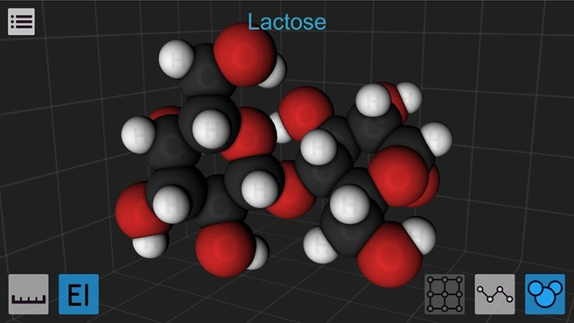
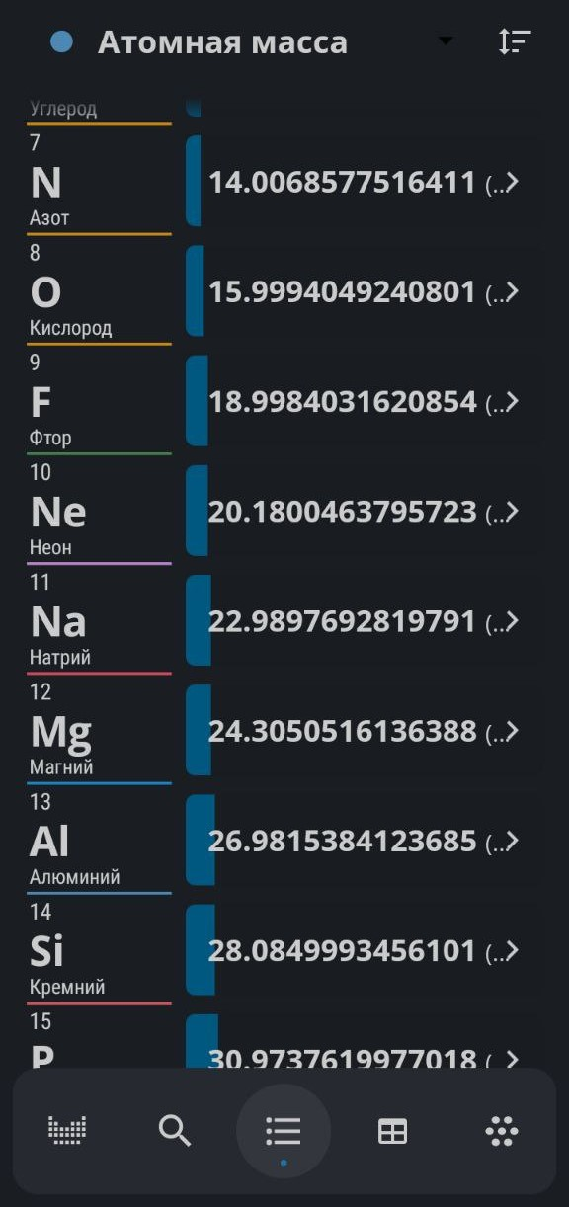
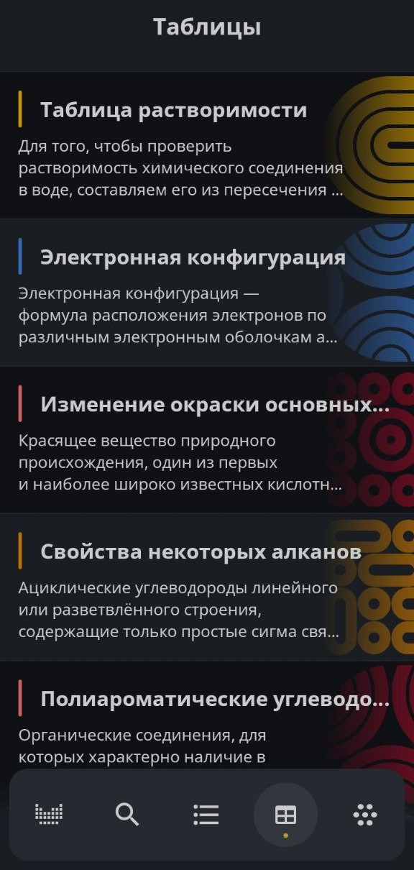
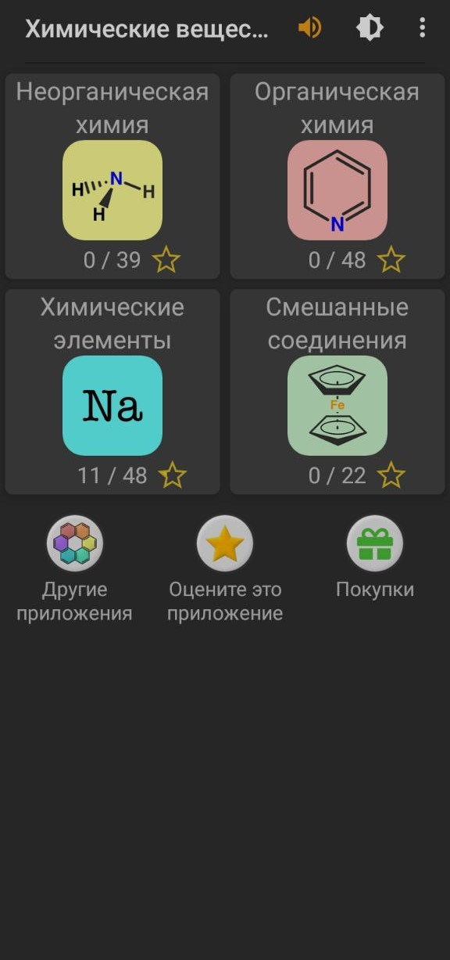
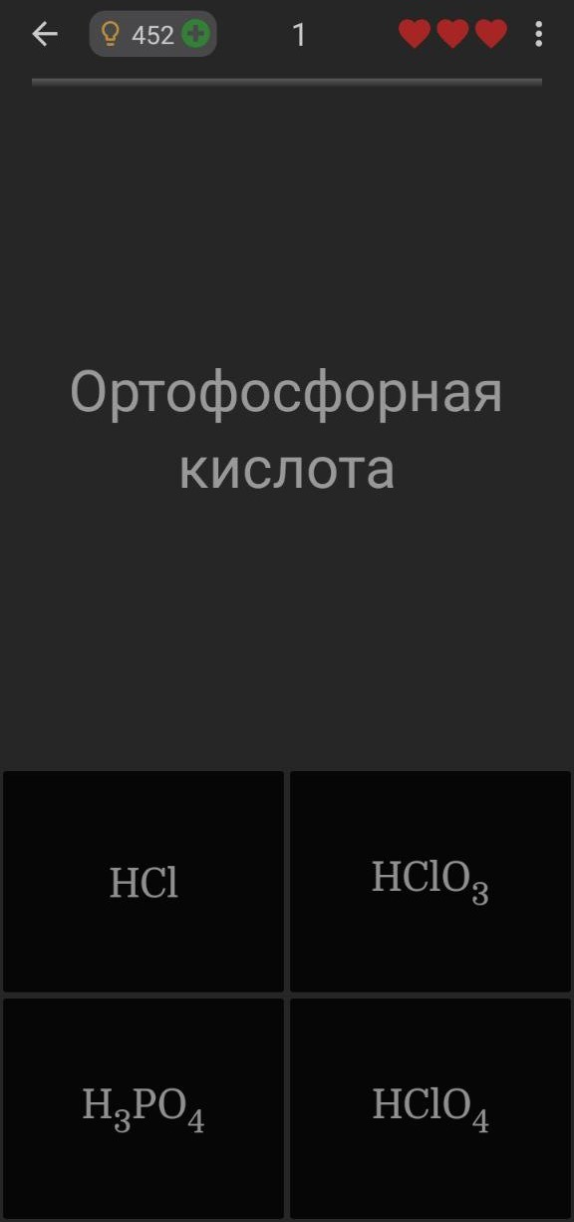
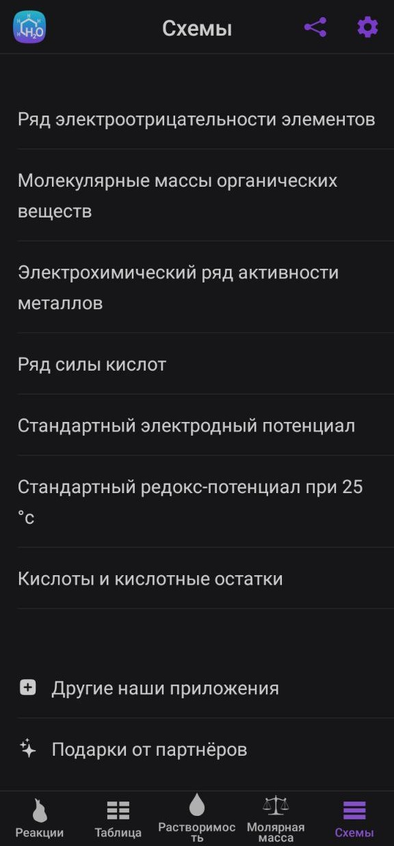
Обзор основных приложений по химии
“MEL Chemistry”
“Химические вещества”
“Таблица Менделеева 2023”
“Химия от Denis Chaschin”

Slide 8
Обзор остальных приложений по химии
“Molecules”
“Chemist”
“Chemical Valence”
“Химия X10”
“Chemik”
“Chem By Design”
“Инструментальный ящик”
“Неорганические кислоты и соли”
“Химические элементы”
“Углеводороды и их Формулы”
“Карбоновые кислоты и их эфиры”
“Химикэт Химия”
“Химия на отлично!”

Slide 9

Практическая часть. Создание окна приложения
Созданный инструмент (программа) в данном проекте будет написан на языке программирования python с использованием таких библиотек как: PyQt5, random. Также при разработке в некоторых местах использовалась программа QtDesigner.
Сначала пропишем для нашей программы начальные настройки функцией “setupUi”: фиксированный размер, иконку, цвет заднего фона.
Далее добавим функцию “createElements”, которая будет создавать различные элементы нашей программы(кнопки, поля и т.п.).

Slide 10
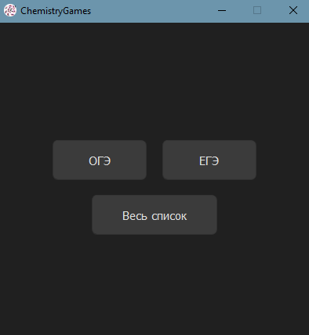
Создание начального меню
Создадим три кнопки: “btn_OGE”, “btn_EGE”, “btn_All”.
Пропишем в функции “setupUi” запуск функции “createElements”, чтобы при запуске программы сразу создавались все элементы. Все последующие элементы будем создавать невидимыми, чтобы при запуске программы были видны только три начальные кнопки.
Добавим функцию “retranslateUi”, которая будет задавать названия для кнопок, которые будут отображаться на них, и название для нашей программы. Присвоим трём, созданным кнопкам названия “ОГЭ”, “ЕГЭ”, “Весь список”. Пропишем в функции “setupUi” запуск функции “retranslateUi”.

Slide 11
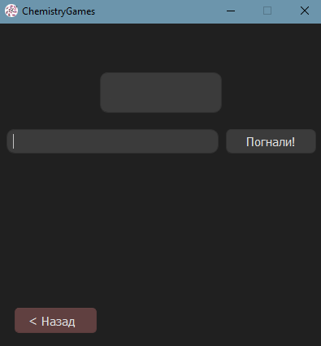
Создание тренировочного меню
Добавим функцию “addFunctions”. Она будет привязывать к кнопкам функции, которые будут выполняться при нажатии на кнопки. Пропишем в функции “setupUi” запуск функции “addFunctions”.
Добавим функцию “MainProtocol”, которая будет скрывать начальные кнопки и показывать элементы тренировочного меню. В функции “addFunctions” привяжем функцию “MainProtocol” к кнопкам начального меню. Пропишем скрывание начальных кнопок.
Создадим элементы тренировочного меню: поле вывода химического соединения “gameLabel”, поле для ввода ответа “requestLine”, кнопку для проверки ответа “btn_go” и кнопку для возврата к начальному меню “btn_Back”.

Slide 12
Создание алгоритма выбора файла с соединениями и их признаками.
Дальше создадим алгоритм выбора файла с соединениями и их признаками. В зависимости от нажатой на начальном меню кнопки будет выбран соответствующий файл.
При нажатии на кнопку “btn_All” (С надписью “Весь список”) будет выбран файл “FullProtocol.txt”, в котором находятся все собранные соединения и их признаки.
Аналогично для кнопки “btn_OGE” (С надписью “ОГЭ”) будет выбран файл “OGEProtocol.txt”, в котором находятся все соединения и их признаки, нужные для сдачи основного государственного экзамена.
Для кнопки “btn_EGE” (С надписью “ЕГЭ”) будет выбран файл “EGEProtocol.txt”, в котором находятся все соединения и их признаки, нужные для сдачи единого государственного экзамена.
Далее будет случайно выбрано соединение и показано в поле для вывода химического соединения “gameLabel”.

Slide 13
Создание элементов итогового окна
Теперь добавим функцию “checkRequest”, которая будет проверять ответ от пользователя из поля для ввода ответа “requestLine”. Далее функция будет проверять правильность ответа. Она будет брать ответ от пользователя и сравнивать с правильным ответом из соответствующего списка соединений и их признаков. Далее будет выводится итоговое меню, которое будет немного отличатся в зависимости от того, совпали ли ответы или нет.
Создадим элементы итогового меню. Для этого в функции “createElements” пропишем создание поддерживающего поля “solaceLabel”, в котором будет выводится поддерживающие слова, поля с правильным ответом “correctAnswerLabel”, кнопка для повтора тренировочного цикла “btn_retry”.

Slide 14
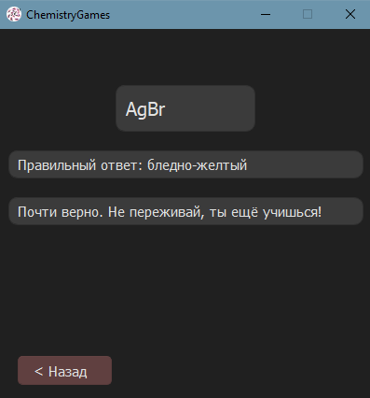
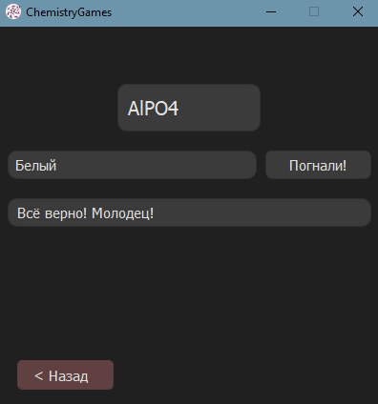
Создание алгоритма выбора варианта итогового меню
И так в случае, когда ответы совпали, будет показываться поддерживающее поле “solaceLabel” с надписью “Всё верно! Молодец!”, будет выключена возможность взаимодействовать с полем для ввода ответа “requestLine” и кнопкой для проверки ответа “btn_go”, будет показываться кнопка для повтора тренировочного цикла “btn_retry”.
Если же ответы не совпадут, то будут показываться поддерживающее поле “solaceLabel” с надписью “Почти верно. Не переживай, ты ещё учишься!”, поле с правильным ответом “correctAnswerLabel”, будут скрыты поле для ввода ответа “requestLine” и кнопка для проверки ответа “btn_go”, будет показываться кнопка для повтора тренировочного цикла “btn_retry”.

Slide 15
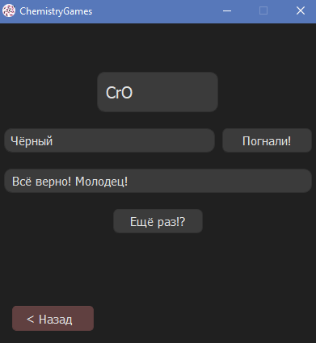
Создание кнопки возврата в начальное меню
Добавим функцию “retry”, которая будет повторять тренировочный цикл. Для начала скроем все элементы итогового меню. Дальше будет выполняться функция “MainProtocol” с последним выбранным списком соединений и их признаков.
Добавим функцию “BackToMainMenu”, которая будет возвращать пользователя к начальному меню. Для начала скроем кнопку для возврата к начальному меню “btn_Back” и поле для вывода химического соединения “gameLabel”. Далее будут показываться элементы начального меню. При необходимости так же будут скрыты поля “requestLine”, “solaceLabel”, “correctAnswerLabel” и кнопки “btn_go”, “btn_retry”.
В завершении создадим файлы “FullProtocol.txt”, “OGEProtocol.txt”, “EGEProtocol.txt”, запишем туда необходимые соединения и их признаки, создадим исполняемый файл “ChemistryGame.exe”, для запуска нашей программы.

Slide 16
ЗАКЛЮЧЕНИЕ
Современные ИКТ обладают всеми необходимыми возможностями для разработки новых технологий обучения на основе дидактических принципов организации и управления образовательным процессом, основных положений личностно-деятельностного и личностно-ориентированного подходов к обучению, учета индивидуальных особенностей обучаемых.
Можно также с уверенностью говорить о дальнейшем развитии информационных технологий в обучении, которые имеют большие перспективы и могут оптимизировать образовательный процесс за счет его персонализации.
Ещё много направлений, которые можно развивать в данной области. Надеюсь, что разработанная мной программа поможет не только мне, но и другим ученикам, а, может, даже станет примером и другим школьникам захочется также начать свои разработки программ и приложений, которые сделаю процесс обучения более эффективным.

